Slide 1
SCHNELLES INTERNET
für Bubsheim
MIT GLASFASER
NetCom BW GmbH
Nicolai Ottenbacher & Matthias Troppmann
Mai 2023
Ein Unternehmen der EnBW
Notes:
FTTB-Erschließungsgebiete: Hausen im Tal, Neidingen, Thiergarten
Inbetriebnahme geplant im September 2022

Slide 2
Wir sorgen für starke
Verbindungen!

Slide 3
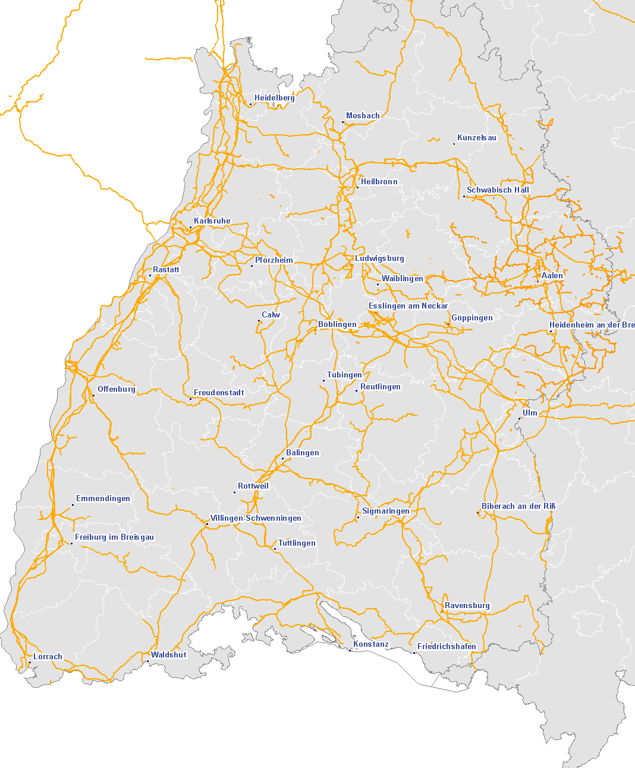
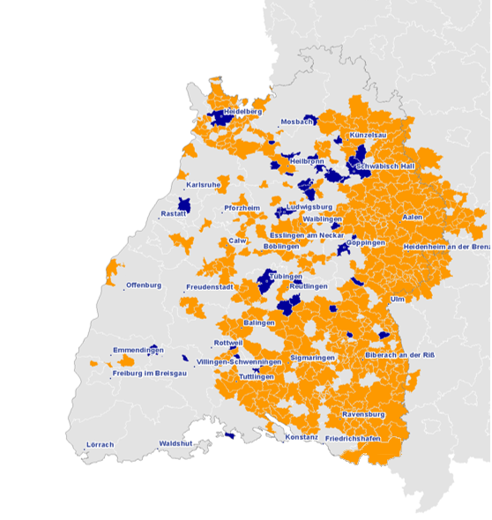
Unser Glasfasernetz – die Basis für Ihre Kommunikation
Ausbaugebiete
Bestandsgebiete
~ 18.400 km
Highspeed-Glasfasernetz*
Rund 50 Kommunen im Aufbau*
Rund 360 versorgte Kommunen*

Slide 4
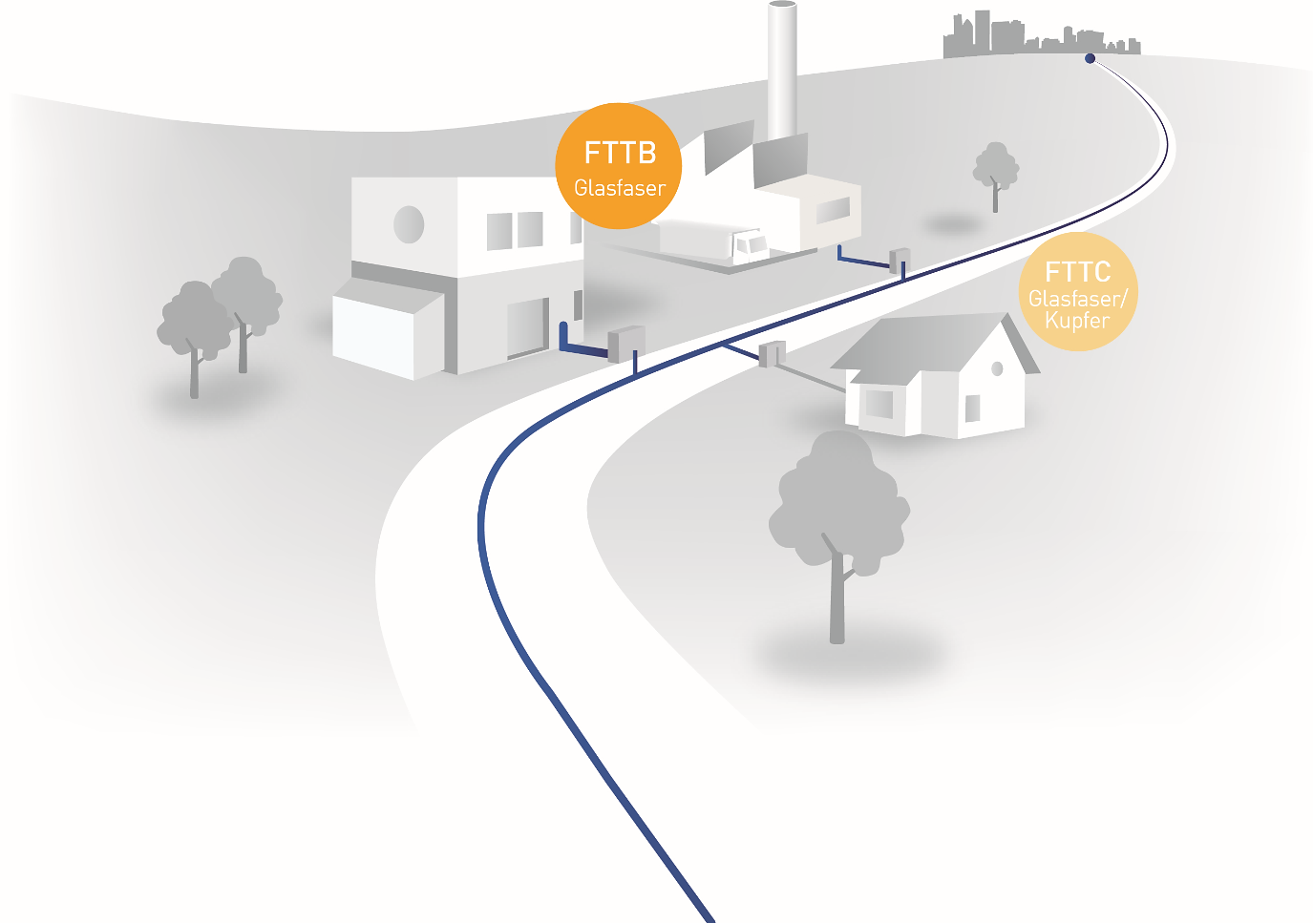
Wir bringen Sie ans Highspeed-Netz!
Gigabitfähige Zukunftstechnologie:
Ausbauvariante FTTB:
(Fiber to the Building) Glasfaserkabel bis ins Gebäude Internet-Bandbreiten: Privatkunden → bis zu 1000 Mbit/s Geschäftskunden → bis zu 10 Gbit/s
Brückentechnologie:
Ausbauvariante FTTC:
(Fiber to the Curb) Glasfaserkabel bis zum Verteiler (KVz) Internet-Bandbreiten: max. 50 Mbit/s

Slide 5
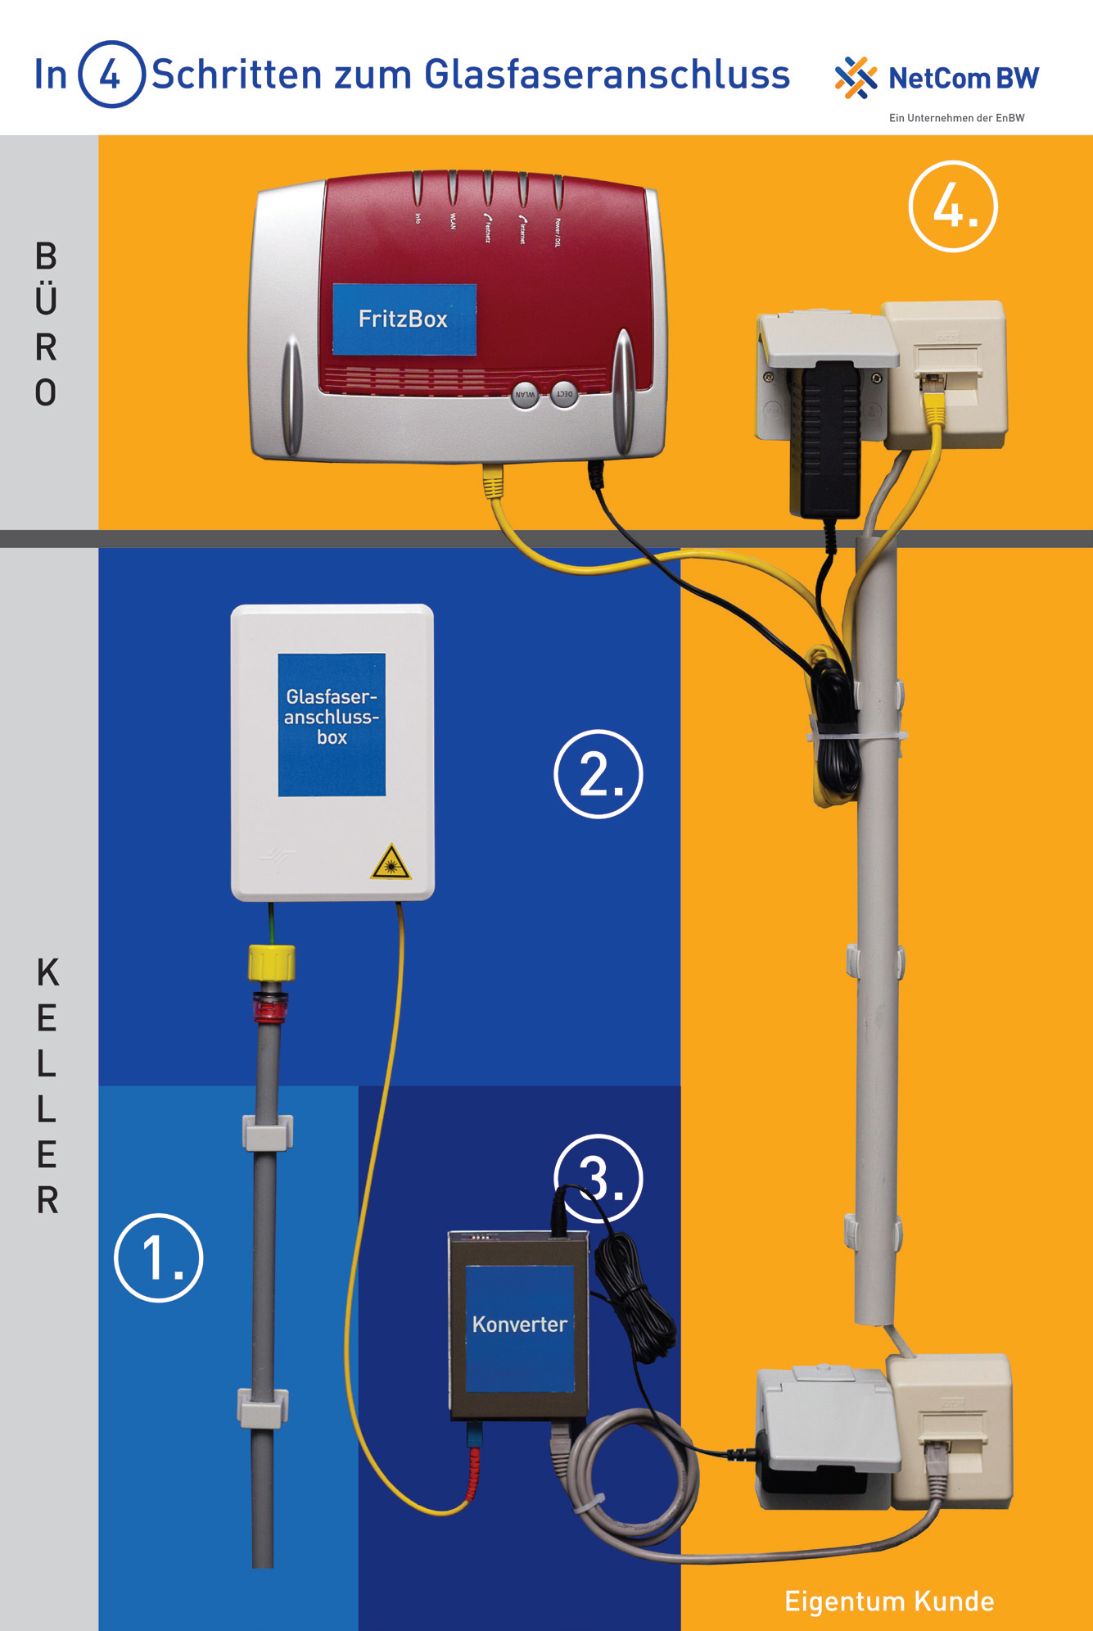
Erste Schritte zum Glasfaseranschluss
Der WLAN-fähige Router kann optional bei der NetCom erworben werden.
Schritt 1 + 2
Hauseinführung mit Leerrohr, Übergabe-punkt erfolgt durch die Gemeinde
Schritt 3
Konverter wird von NetCom BW bereitgestellt und montiert.
Für die Gebäudeverkabelung ist der Hauseigentümer verantwortlich. Empfohlen wird CAT 6 oder besser.
Notes:
LWL-Hausanschluss BLS

Slide 6
Angebote
für Privatkunden

Slide 7
Angebote für Privatkunden Ob Internet, Telefon oder IPTV — wir sind Ihr Ansprechpartner
Egal ob Dauer-Surfer oder Gelegenheitsnutzer - wir haben den passenden Tarif für Sie!
GLASFASER.home
Gigabit-Tarif
Bestseller
1.000
500
300
100
50
Anbindung über Glasfaser
Down-/Upload in Mbit/s
50/10
100/20
300/60
500/100
1.000/250
Internetflatrate
Telefonanschluss mit zwei Rufnummern inklusive Flatrate ins deutsche Festnetz
Maximal 4 Rufnummern wählbar
Preis 1. – 24. Monat
29,90 €
39,90 €
34,90 €
44,90 €
39,90 €
49,90 €
49,90 €
79,90 €
69,90 €
99,90 €
Preis ab 25. Monat
Einmaliges Einrichtungsentgelt:
Bei einer Vertragslaufzeit von 24 Monaten
Bei einer Vertragslaufzeit von 12 Monaten
49,00 €
129,00 €
49,00 €
129,00 €
49,00 €
129,00 €
49,00 €
129,00 €
49,00 €
129,00 €

Slide 8
Angebote für Privatkunden Telefonie-Optionen
Mobilfunk
Minutenpaket¹ | 60 | 120 | 240
Preis monatlich | 3,30 € | 6,60 € | 13,20 €
Mindestlaufzeit: 6 Monate, automatische Verlängerung um jeweils 1 Monat, Kündigungsfrist: 4 Wochen zum Laufzeitende
¹ enthalten ist die Mobilfunktelefonie in alle deutsche Mobilfunknetze.
Europa
Minutenpaket² | 60 | 120 | 240
Preis monatlich | 1,90 € | 3,50 € | 6,20 €
² enthalten ist die Festnetztelefonie in folgende Länder: Belgien, Dänemark, Estland, Frankreich, Griechenland, Großbritannien, Irland, Italien, Luxemburg, Niederlande, Österreich, Polen, Portugal, Schweden, Schweiz, Spanien, Tschechien und Ungarn.
3. und 4. Rufnummer
Mit Flatrate ins deutsche Festnetz | monatlich je 4,95 €
Ohne Flatrate ins deutsche Festnetz³ | einmalig je 9,90 €
³ Preise für Sprachverbindungen ins deutsche Festnetz, Sonderrufnummern, Mobilfunk und Ausland siehe Verbindungsentgelte unter www.netcom-bw.de.

Slide 9
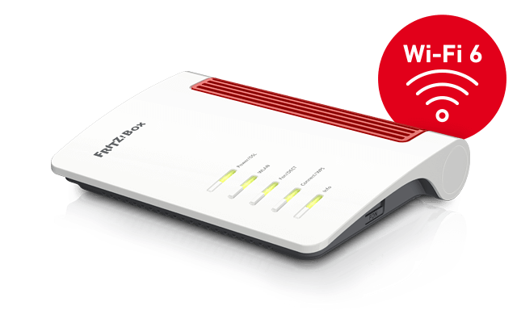
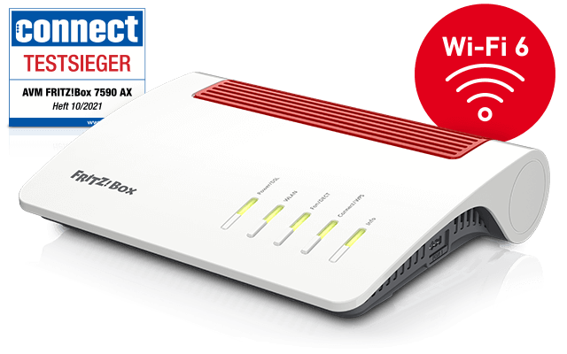
Angebote für Privatkunden Auswahl Standardrouter | Premiumrouter
 | FRITZ!Box 7530 AX (Standardrouter) für 99 € / einmalig | FRITZ!Box 7590 AX v2.0 (Premiumrouter) für 169 € / einmalig
VDSL-Supervectoring 35b |  | 
ADSL/ADSL2+ |  |  ADSL2+
VDSL |  | 
Gigabit LAN | 4x | 4x
Gigabit WAN | Über LAN1-Port | 1x
WLAN | Wi-Fi 6 (WLAN AX) bis 1.800 Mbit/s (5 GHz) und 600 Mbit/s (2,4 GHz) 2x2 (2,4 GHz), 3x3 (5 GHz) mit Multi-User-MIMO | Wi-Fi 6 (WLAN AX) bis 2.400 Mbit/s (5 GHz) und 1.200 Mbit/s (2,4 GHz) 4x4 Wi-Fi 6 (WLAN AX) mit Multi-User-MIMO
Telefonanlage | für IP basierte Telefone | für IP basierte Telefone
Telefonanschlüsse | 1x a/b-Port (wahlweise TAE/RJ11) für analoges Telefon, Anrufbeantworter und Fax (kein ISDN/S0-Bus) | 2x a/b-Port (wahlweise TAE/RJ11) für analoges Telefon, Anrufbeantworter und Fax (kein ISDN/S0-Bus)
DECT-Basis | Für bis zu 6 Schnurlostelefone | Für bis zu 6 Schnurlostelefone
Anrufbeantworter/Fax |  | 
Mediaserver |  | 
USB | 1x USB 2.0 | 2x USB 3.0
Mittlere Leistungsaufnahme | 6 Watt | 14-16 Watt
Performance | Vernetzte Anwendungen wie IPTV, Video on Demand und Mediastreaming | Vernetzte Anwendungen wie IPTV, Video on Demand und Mediastreaming dank leistungsstarkem Dual-Core-Prozessor
Einfache Installation
2 Jahre Garantie
Notes:
FRITZ!Box 7590 - Technische Daten
Alle DSL-Anschlüsse mit bis zu 300 MBit/s
IP-basiertes, analoges oder ISDN-Festnetz
4 x Gigabit-Ethernet
1 x Gigabit-WAN für den Anschluss an Kabel-/DSL-/Glasfasermodem oder Netzwerk
4 x 4 WLAN AC + N mit Multi-User MIMO
WLAN AC mit bis zu 1.733 MBit/s (5 GHz)
WLAN N mit bis zu 800 MBit/s (2,4 GHz)
2 x USB 3.0 für Speicher und Drucker
DECT-Basisstation für bis zu 6 Handgeräte
ISDN-S₀-Bus für ISDN-Telefone oder ISDN-Telefonanlage
2 x a/b-Port für analoge Telefone, Anrufbeantworter und Fax

Slide 10
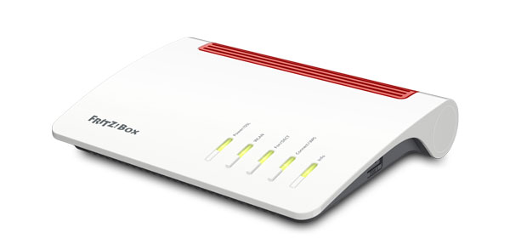
Machen Sie mehr aus Ihrem Internetanschluss!
WLAN-fähigen Router
FRITZ!Box 7530 AX (Standardrouter) 99,00 € / einmalig
waipu.tv – die ideale Lösung für Fernsehen in HD-Qualität
FRITZ!Box 7590 AX v2.0 (Premiumrouter) 169,00 € / einmalig
Zzgl. Versandkosten: 9,90 € / einmalig
12 Monate Laufzeit
8,90 € / monatlich
6 Monate Laufzeit
9,90 € / monatlich
Fernsehen wie noch nie!
Telefonie-Optionen – für Ihren Telefonanschluss
GDATA – der umfassende Sofortschutz vor Viren und allen Gefahren des Internets
Minutenpakete Mobilfunk und Europa von 60-240 Minuten
3. und 4. Rufnummer optional möglich
1 PC - Einzellizenz
2,90 € / monatlich
3 PC - Dreierlizenz
3,90 € / monatlich
5 PC - Fünferlizenz 4,90 € / monatlich
Notes:
Link zur Video-Verknüpfung: S:\Netzwerkfreigaben\FS-Beteiligungen\NetCom\info\produkte\NetCom_portfolio\allg\präsentation\Videos waipu.tv

Slide 11
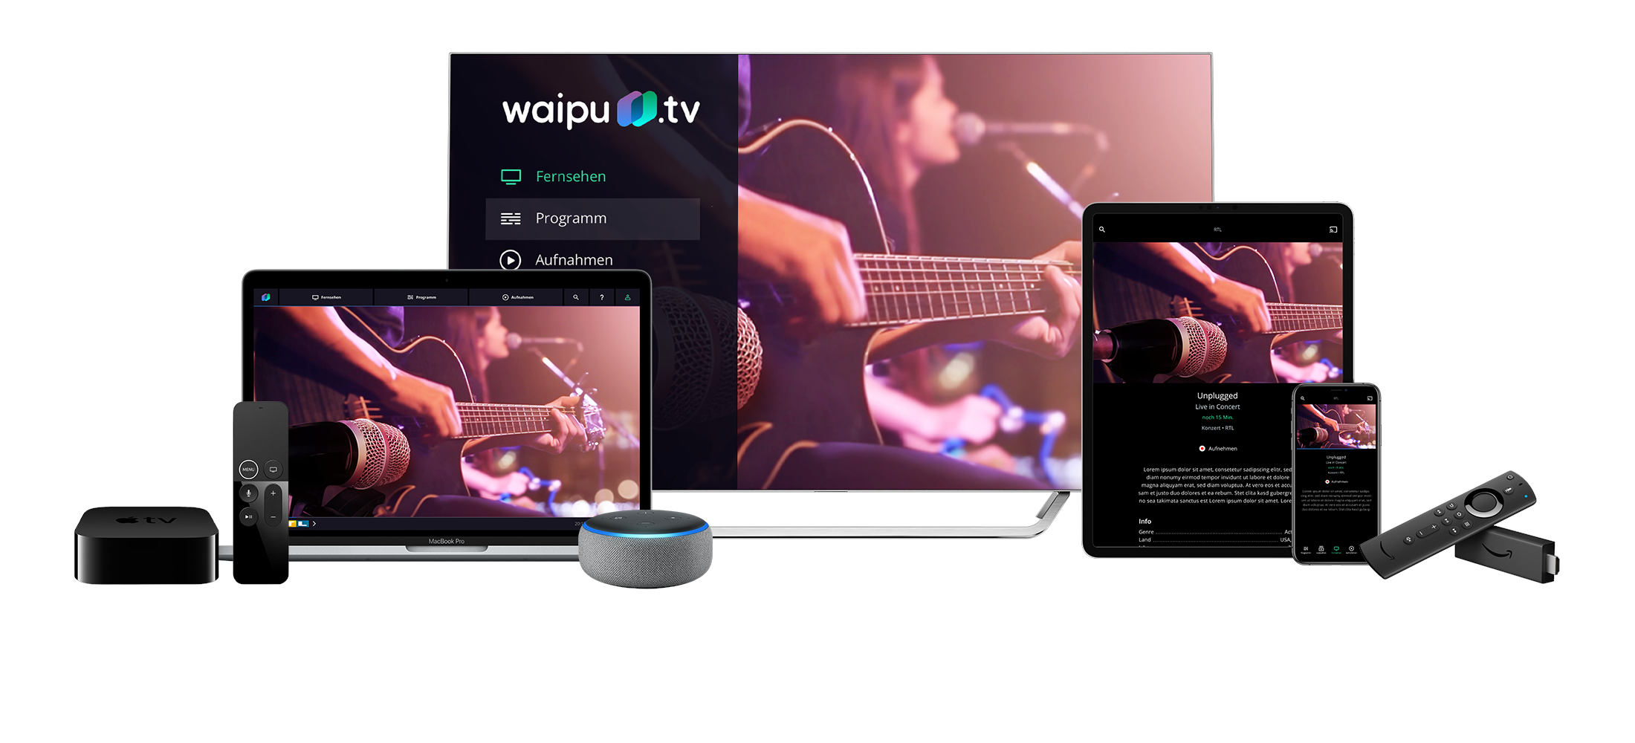
Angebote für Privatkunden IPTV – Unsere vollwertige Lösung für Fernsehen in HD-Qualität
Welche Geräte können mit waipu.tv verwendet werden?
Folgende Geräte werden derzeit von waipu.tv unterstützt:
iPhone/iPad (iOS 10.3 und höher)
Android Smartphone/Tablet (Android 4.4 und höher)
Amazon Fire TV/Fire TV Stick
PC/Mac (Web-Player)
Google Chromecast
Apple TV ab der 4. Generation (via AirPlay ab 3. Generation mit iOS 11 und höher)
Samsung Smart TV ab Baujahr 2017
Android TV
Amazon Alexa
Den aktuellsten Stand können Sie unter www.waipu.tv/geraete/ abrufen.

Slide 12
Angebote für Privatkunden IPTV – Unsere vollwertige Lösung für Fernsehen in HD-Qualität
Mehr als 130 Sender, alle Top-Sender in HD,
inklusive Pay-TV-Sender
300 Stunden Filme und Serien aufnehmen
Auf bis zu 4 Geräten gleichzeitig nutzen
Pause- und Restart-Funktion
Mehr als 30.000 Filme und Serien auf Abruf in der waiputhek
Besonders günstige Konditionen
Buchbar ab einer Bandbreite von mindestens 30 Mbit/s oder höher (die Verfügbarkeit bei Ihnen zu Hause können Sie unter www.netcom-bw.de prüfen).
Jetzt
kostenfreien
Monat
sichern!¹
Die ideale Lösung für
Fernsehen in HD-Qualität
12 Monate
Laufzeit
8,90 €
monatlich¹
6 Monate
Laufzeit
9,90 €
monatlich²
waipu.tv ist ein Service der Exaring AG (Leopoldstr. 236, 80807 München). Es gelten die Allgemeinen Geschäftsbedingungen, Datenschutzhinweise und Angebotsbeschreibungen der Exaring AG.
1 Mindestlaufzeit: 6 Monate, automatische Verlängerung um 1 Monat, Kündigungsfrist: 4 Wochen zum Laufzeitende.
2 Mindestlaufzeit: 12 Monate, davon 1 Monat kostenlos, automatische Verlängerung um 1 Monat, Kündigungsfrist: 4 Wochen zum Laufzeitende.

Slide 13
Angebote für Gewerbe und Industriekunden

Slide 14
Angebote für Geschäftskunden Zuverlässiger Service und maßgeschneiderte Lösungen
Starten Sie mit uns in die
Gigabit Gesellschaft
Unsere Produkte und Dienste:
Standardisierte Internetzugänge bis zu 1.000 Mbit/s (symmetrisch und asymmetrisch) Einwahlprodukte 1 feste IPv4 Adresse
Internet-Standleitungen bis zu 10 Gbit/s
(symmetrisch) mehrere IP Adressen
Standortvernetzungen bis zu 100 Gbit/s
IP-basierte Telefonie Lösungen

Slide 15
Angebote für Geschäftskunden Zuverlässiger Service und maßgeschneiderte Lösungen
Machen Sie Ihr Unternehmen zukunftsfähig
- mit Highspeed
GLASFASER.professional
Gigabit-Tarif
Unser Bestseller
1.000
1.000 +
500
500 +
300
300 +
100
100 +
Down-/Upload in Mbit/s
Anbindung über Glasfaser
100/20
100/40
300/60
300/120
500/100
500/200
1.000/250
1.000/500
Internetflatrate
Übergabegerät (CPE) wird auf Leihbasis kostenlos zur Verfügung gestellt
Vor-Ort-Installation durch einen Servicetechniker
Preis
79,90 €
89,90 €
99,90 €
109,90 €
119,90 €
129,90 €
139,90 €
149,90 €
Einmaliges Einrichtungsentgelt:
Bei einer Vertragslaufzeit von 36, 48 oder 60 Monaten
Bei einer Vertragslaufzeit von 24 Monaten
Bei einer Vertragslaufzeit von 12 Monaten
kostenlos
99,00 €
149,00 €
kostenlos
99,00 €
149,00 €
kostenlos
99,00 €
149,00 €
kostenlos
99,00 €
149,00 €

Slide 16
Kurz und knapp: ComBusiness phone
Perfekte Ergänzung für Ihre individuelle Internetlösung
IP-basierter Telefonanschluss
Flatrate ins deutsche Festnetz
Vor-Ort-Installation inklusive
Hardware auf Leihbasis
Mitnahme Telefonnummern
2 bis 100 Sprachkanäle
Auswahl aus mehreren Varianten
Mehrgeräteanschluss
SIP-Trunk
Zusatzoptionen machen flexibel
Erweiterungen der Rufnummern
Mobilfunk-Optionen
Europa-Minutenpakete
Flexibel buchbare Servicelevel

Slide 17
ComBusiness phone
Mehrgeräteanschluss
2-8 Sprachkanäle
3 Rufnummern inklusive
weitere Optionen verfügbar
Preis monatlich 9,90 - 53,60 €
ComBusiness phone (Anlagenanschluss S2M)
30-60 Sprachkanäle
Rufnummern inklusive mit Zentrale und Durchwahlbereichen
weitere Optionen verfügbar
Preis monatlich 249,00 – 489,00 €
Anlagenanschluss
2-8 Sprachkanäle
Rufnummern inklusive mit Zentrale und Durchwahlbereichen
weitere Optionen verfügbar
Preis monatlich 19,90 - 64,60 €
ComBusiness phone (SIP-Trunk)
4-100 Sprachkanäle
Rufnummern inklusive mit Zentrale und Durchwahlbereichen
weitere Optionen verfügbar
Preis monatlich 45,90 - 614,90 €
Alle Preise verstehen sich zzgl. der gesetzlich geltenden Umsatzsteuer.

Slide 18
ComBusiness phone Zusatzoptionen
Mobilfunk
Flatrate auf alle Sprachkanäle | Monatlich ne Sprachkanal | 9,00 €
Minutenpaket¹ 120-15.000 Minuten | monatlich | 5,90 - 693,90 €
Virtuelle Rufumleitung
Maximal drei Rufnummern¹ | monatlich | 4,90 €
Optionen
Erweiterung auf bis zu 10 Rufnummern² | monatlich | 2,59 €
Erweiterung Rufnummernblock bis 99³ | monatlich | 4,20 €
Erweiterung Rufnummernblock bis 999⁴ | monatlich | 39,90 €
Faxdienst pro Rufnummer | monatlich | 4,90 €
Clip-no-Screening⁵ | einmalig | 198,00 €
Europa
Minutenpaket² 120-15.000 Minuten | Monatlich ne Sprachkanal | 9,00 €
¹ Enthalten ist die Mobilfunktelefonie in alle deutsche Mobilfunknetze.
² Enthalten ist die Festnetztelefonie in folgende Länder: Belgien, Dänemark, Estland, Frankreich, Griechenland,
Großbritannien, Irland, Italien, Luxemburg, Niederlande, Österreich, Polen,
Portugal, Schweden, Schweiz, Spanien, Tschechien und Ungarn. Alle weiteren Verbindungsentgelte entnehmen Sie der
Preisliste Telefonie.
¹ Sofortige Umleitung eines ankommenden Telefongespräches auf eine festgelegte Festnetzrufnummer der NetCom BW.
² Pro Mehrgeräteanschluss.
³ Pro Anlagenanschluss und SIP-Trunk. Bei 8 Sprachkanälen ist der maximale Rufnummernblock bereits enthalten. Durchgängige
Rufnummernfolge kann nicht zugesich­­­ert werden.
⁴ Buchbar bei ComBusiness phone (Anlagenanschluss S2M) und ComBusiness phone (SIP-Trunk) ab 30 Sprachkanälen. Durchgängige
Rufnummernfolge kann nicht zugesichert werden.
⁵ Buchbar mit ComBusiness phone Tarifen außer ComBusiness phone (Mehrgeräteanschluss) mit 2 Sprachkanälen.
Alle Preise verstehen sich zzgl. der gesetzlich geltenden Umsatzsteuer.

Slide 19
NetCom BW GmbH
Unterer Brühl 2 · 73479 Ellwangen · www.netcom-bw.de
Vorsitzender des Aufsichtsrats: Dr. Wolfgang Eckert
Geschäftsführung: Matthias Groß (Sprecher), Wolfgang Nicholas Prinz
image: Freepik.com. This cover has been designed using resources from Freepik.com

